Slide 1
Информация о результатах работы Верещагинской районной ветеранской организации за 2020г.

Slide 2
Основные направления деятельности районной ветеранской организации в рамках социального проекта «Лишь одно добро бессмертно»
1.Сотрудничество с органами государственной и муниципальной власти, руководителями предприятий, организаций, соц.защиты, здравоохранения, пенсионного фонда для решения социальных вопросов и проблем ветеранов, пенсионеров.
2. Содействие формированию у граждан пожилого возраста мотивации для ведения здорового образа жизни, в рамках реализации проекта «Активное долголетие», путем организации спортивных мероприятий, групп здоровья, туристических слетов и др.
3. Организация мероприятий, акций, встреч в год 75 летия Победы в ВОВ, направленных на духовно – нравственное и патриотическое воспитание молодого поколения. Проявление внимания и заботы к ветеранам войны, труженикам тыла, одиноко проживающим гражданам, детям войны.
4. Взаимодействие с учреждениями культуры по вопросам организации досуга ветеранов и пенсионеров, создания клубов по интересам, участие в конкурсном движении и тематических мероприятиях района и края.
5. Создание социальных проектов, отражение деятельности ветеранских организаций в СМИ, поздравление юбиляров.

Slide 3
Ресурсный и кадровый потенциал СО НКО Верещагинская районная общественная организация ветеранов
Ветеранских организаций в округе – 52 (не входят в состав 8 организаций)
Численность людей старше 55 лет в округе: более 10 000 человек
Численность (в учтенных ВО) : 6900 человек (69%)
В возрасте от 55 до 70 лет – 70%
В возрасте от 70 и старше – 30%
Труженики тыла: 209 человек
Участники ВОВ: 5 человек
Узники фашистских лагерей: 2 человека
Репрессированных: 56 человек

Slide 4
Структура управления Верещагинской районной общественной организацией ветеранов
Высшим органом организации является Конференция
Президиум – 7 человек
Совет – 31 человек
Ревизионная комиссия – 3 человека
Председатель – 1 человек
Заместитель председателя – 1 человек
Гл. бухгалтер – 1 человек
Комиссии: социальная – 5 человек, патриотическая – 6 человек, Культурно-массовая – 5 человек, физкультурно – оздоровительная – 3 человека, информационно – методическая – 5 человек.

Slide 5
Организационно – методическая и информационная работа ( председатель Тиунова Л.М.)
За данный период в организации проведена отчетно – перевыборная конференция в 2 этапа (23.01.2020г. и 06.07.2020г.)
Заседания Совета не проводились ввиду введения режима самоизоляции (65+).
По мере необходимости проводились консультации с председателями ветеранских организаций, членами районного совета. Учеба вновь избранных председателей первичек: Путина М.Е., Агеева И.В., Шагаева М.Н., Косых Г.А., Механошина В.Л., Драч О.А., и др.
Две группы ветеранов прошли обучение компьютерной грамотности на базе Верещагинского многопрофильного техникума, при поддержке Центра занятости населения.
Материалы о работе ветеранских организаций размещаются на сайте администрации округа и в СМИ, в районные газеты направляются поздравления с праздниками, днем рождения и юбилеем ветеранов.
Ежегодно проводится смотр – конкурс первичных ветеранских организаций.
Пополнилась книга Почета ветеранов новыми кандидатами: Коротких Н.А., Суслова Ф.И., Патракова В.И., Мокрушина Г.С., Мелентьева О.А., Жданова Ф.И.

Slide 6
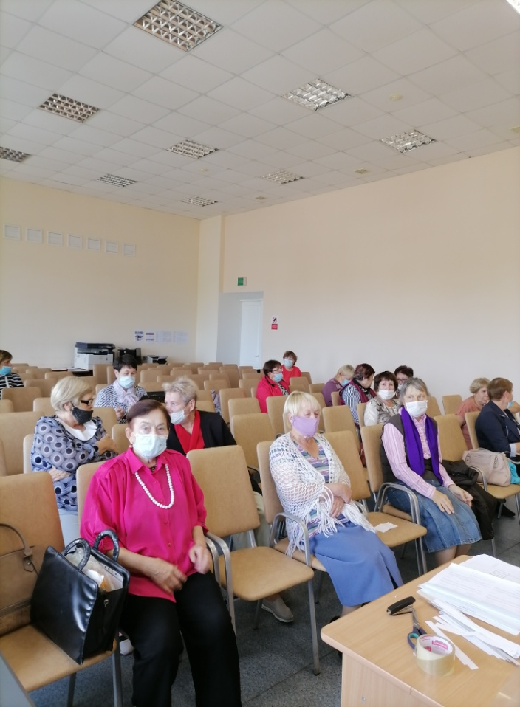
Заседания, Проекты, Решения Заседания президиума проводились по мере необходимости, принимались необходимые решения, утверждались положения о конкурсах «Ветеранское подворье», «Радуга талантов», о «Смотре-конкурсе первичных ветеранских организаций», решались организационные и финансовые вопросы. Работа продолжалась с выполнением всех требований Роспотребнадзор.

Slide 7
Патриотическое воспитание (председатель комиссии Мокрушина Г.С.) проведение тематических программ в населенных пунктах Верещагинского городского округа 9 мая 2020 года

Slide 8
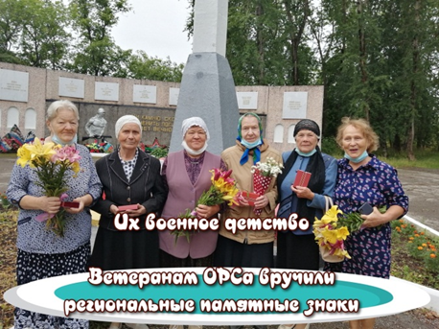
Год Памяти, Славы и чести - это возможность заполнить «пробелы» в знании истории своей страны. Уважение истории прошлого своей страны - залог построения успешного будущего.

Slide 9
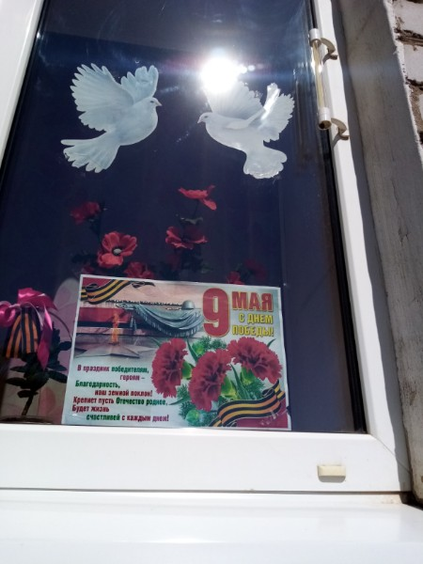
Окна победы к 9 мая

Slide 10
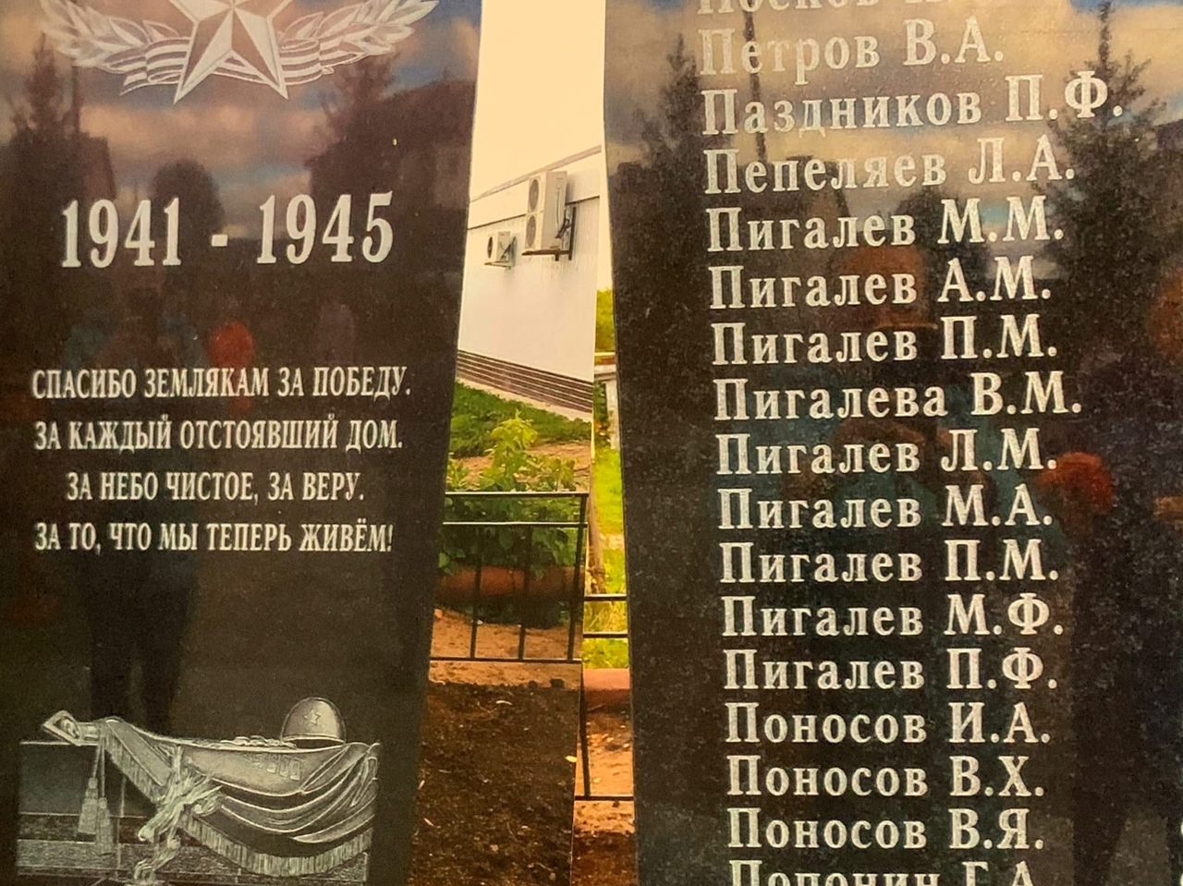
Встреча с воинами Афганцами, открытие памятника д.Рябины

Slide 11
Задачи юбилейного года: связать события прошлого и настоящего через мероприятия, приуроченные к 75 летию Победы в ВОВ
Молодое поколение должно знать и помнить обо всех, кто внес существенный вклад в Великую победу, чья повседневная жизнь стала подвигом.
Всероссийская акция: «Блокадный хлеб»
Официальная памятная дата, призванная чтить память воинов – интернационалистов, земляков участников войны в Афганистане
Уроки мужества «Любить Родину – значит уважать ее историю и культуру»
Фестиваль поэтического слова «Строки, опаленные войной»
Всероссийский открытый урок «Помнить – значит знать!»
Районный историко – краеведческий конкурс исследовательских работ имени В.Г.Мельчакова
Клуб по интересам «Истоки» продолжил свою работу в новом формате «Всему начало здесь, в краю родном!» руководитель Мялицина С.А.

Slide 12
9 мая – День Победы!

Slide 13
Культурно – массовая работа (председатель комиссии Купчина В.В.)
Этот блок самый веселый для возрастной категории пенсионеров, потому что развлечения, концерты, конкурсы, праздники, экскурсии являются самыми увлекательными мероприятиями для старшего поколения.
Организация вечеров отдыха для ветеранов «Полет в Новый год», проведение литературной гостиной «Таланты юмора и добра», конкурса частушек на «Широкой масленице», творческого конкурса «Радуга талантов», посещение концертов солистов Пермской филармонии, участие в фестивале Удмуртии, посвященному истории сарафана (2 место ветеранская организация с.Путино)
В связи с введением режима самоизоляции многие мероприятия были отменены или проведены в онлайн - режиме.

Slide 14
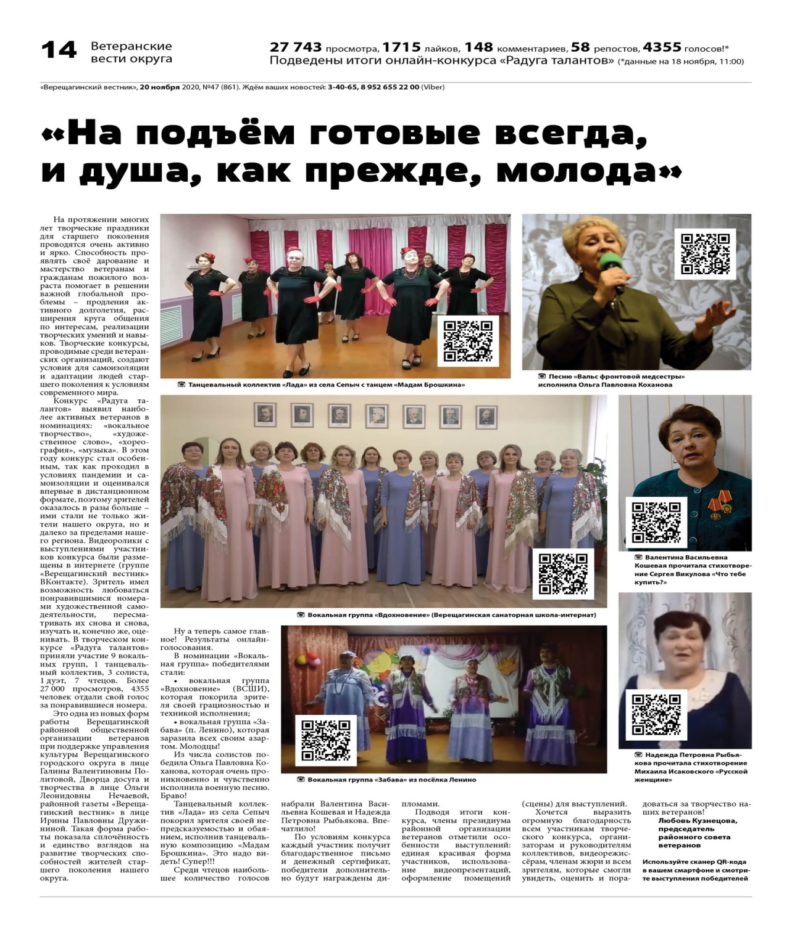
Творческий конкурс «Радуга талантов» онлайн

Slide 15
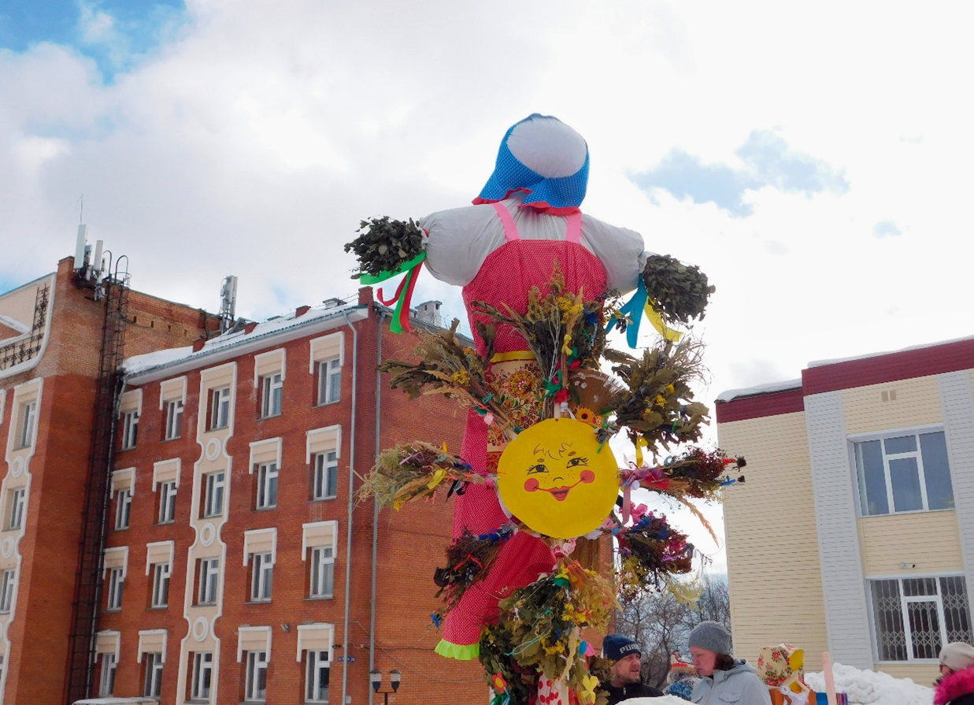
Широкая масленница

Slide 16
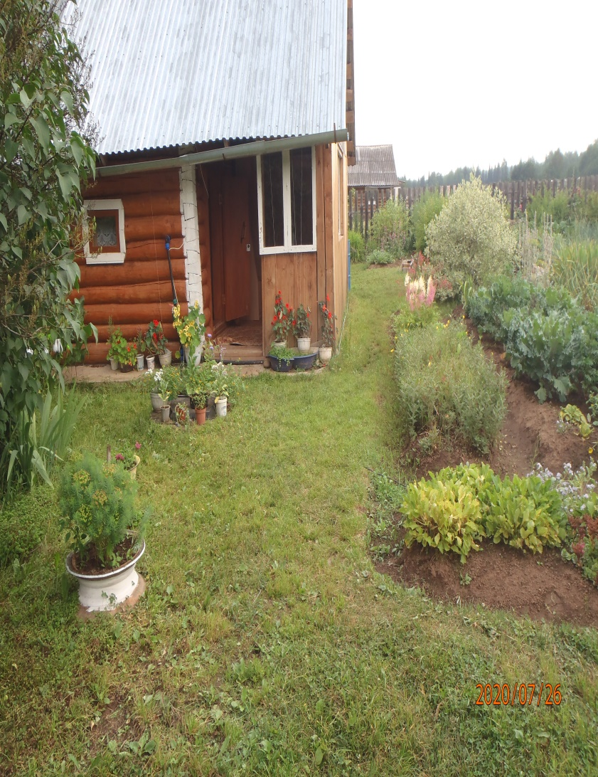
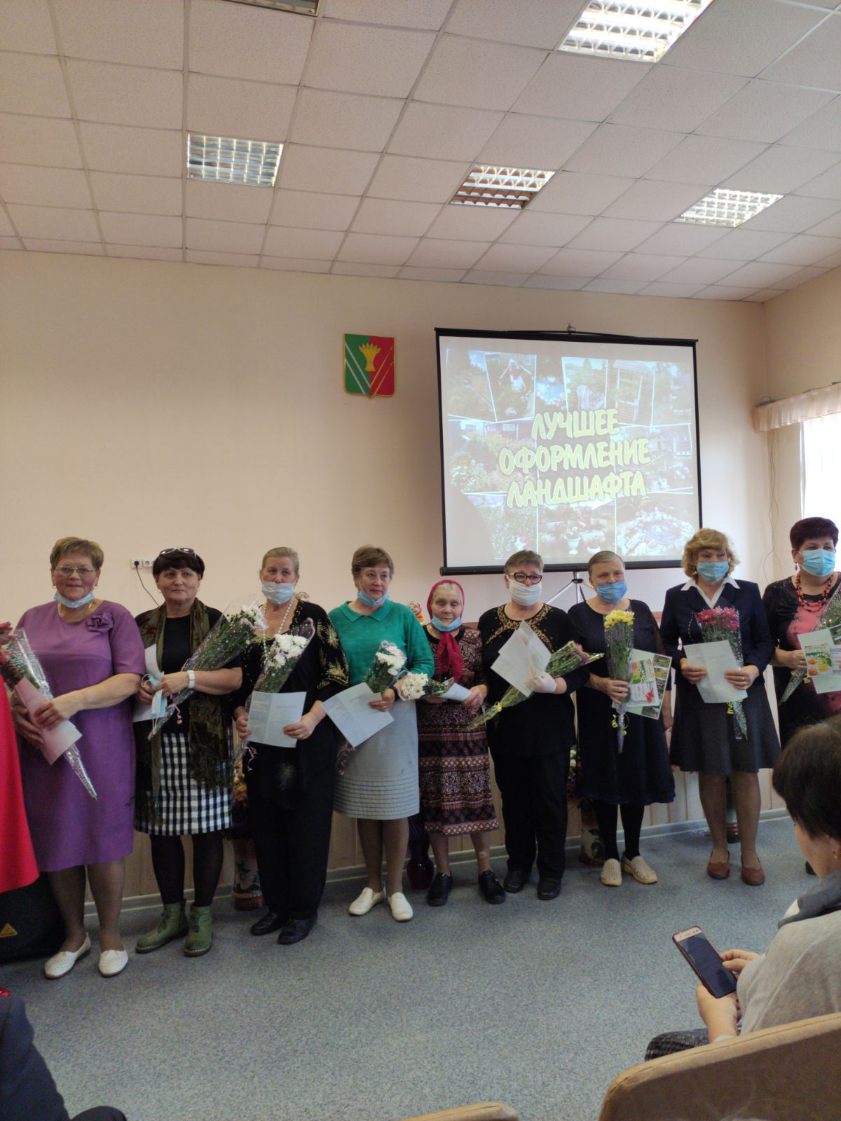
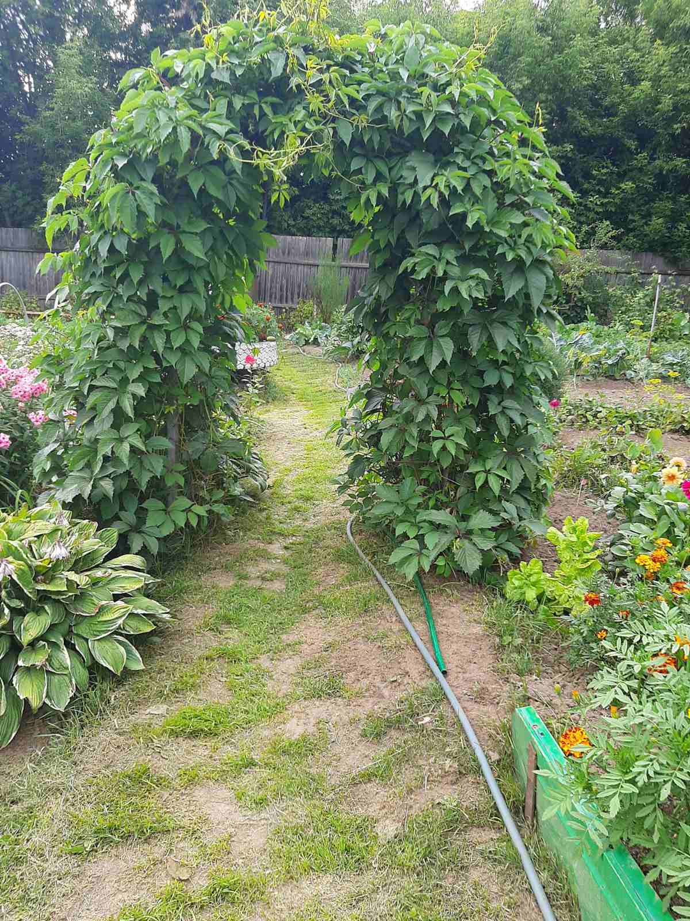
Ветеранское подворье - 2020

Slide 17
Сотрудничество с Фондом поддержки социальных инициатив «Содействие»
Фонд «Содействие» под руководством Жуковой Г.Н., с которым наша работает уже не первый год, объединил ветеранов Пермского края, Кировской области, Удмуртской республики. Проект «Учимся друг у друга» был реализован в период пандемии. Ветеранские организации, в том числе и наша, участвовали в скайп – совещаниях, делились опытом своей работы, принимали активное участие в конкурсах на лучшую практику и лучший годовой отчет.
Участники : «Лучший публичный отчет» Санаторная школа (Мокрушина Г.С.), Верещагинский городской округ (Черемных Р.А.)
Участники: «Лучшая практика серебряного добровольчества» Верещагинский городской округ (Черемных Р.А.), д.Бородули (Мелехина В.П.).
Участники конкурса «Лучшие практики наставничества и менторства в ветеранской среде» ПВО дистанции сигнализации, централизации и блокировки (Золотарева Р.Н.), лучший наставник ветеранского движения.
В сборнике лучших практик размещена информация о Гилевой Н.П., ветеране администрации округа, о создании частного музея «Без знания прошлого, не понять настоящего».

Slide 18
Победителем этого года в номинации: «Лучший публичный отчет» стала – Верещагинская районная ветеранская организация 2 место, вручены диплом победителя и компьютер

Slide 19
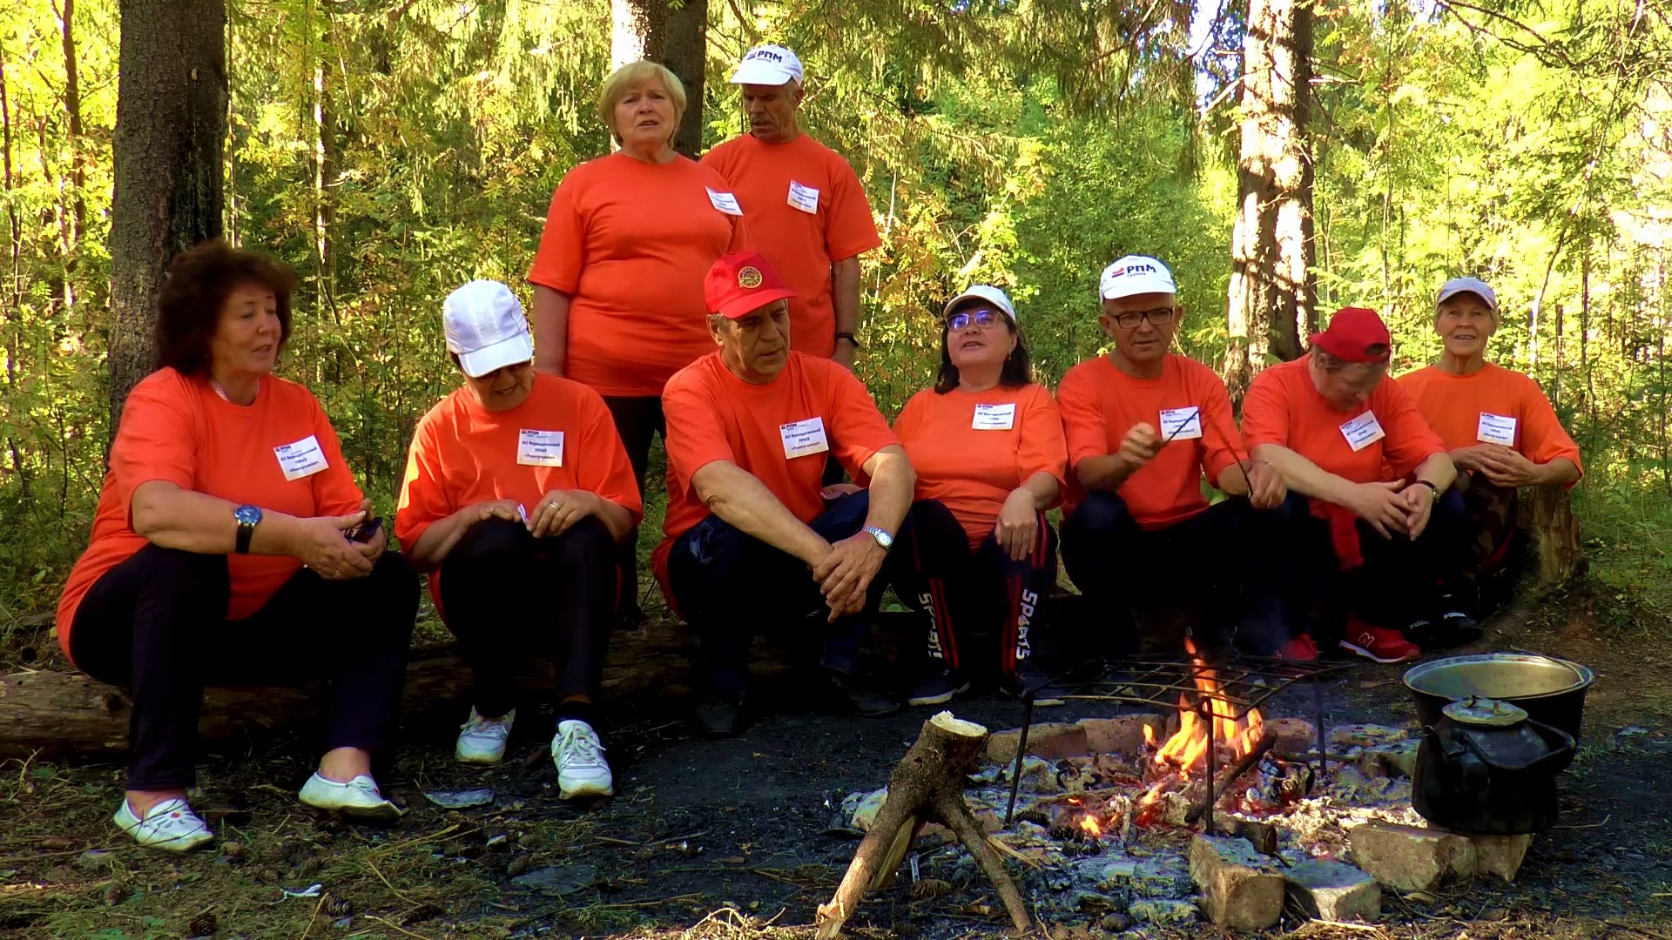
Физкультурно – оздоровительная работа (председатель Старков Ю.Г.) краевой турслет и зимние забавы, песни у костра

Slide 20
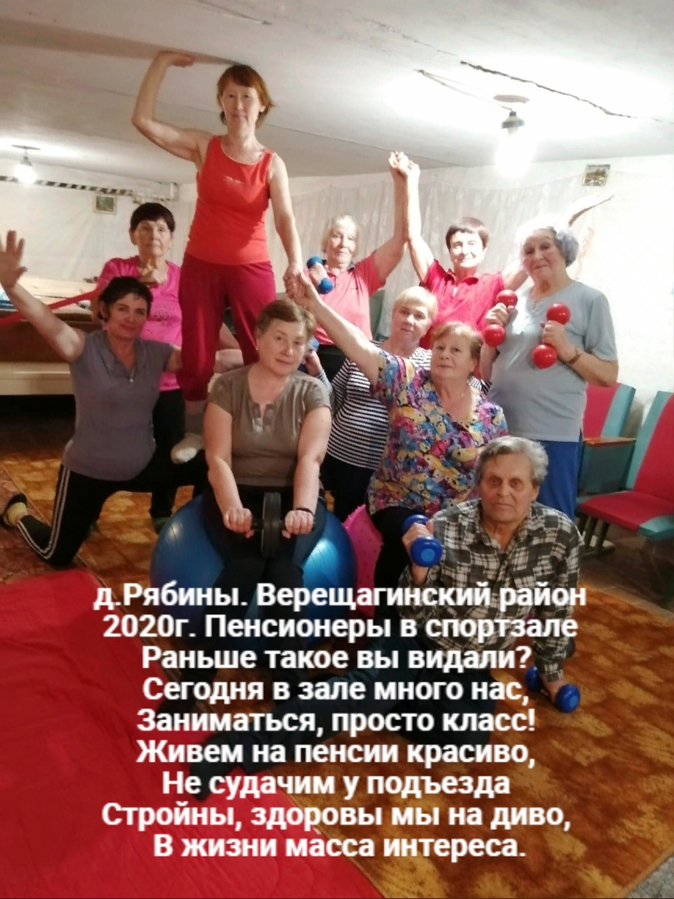
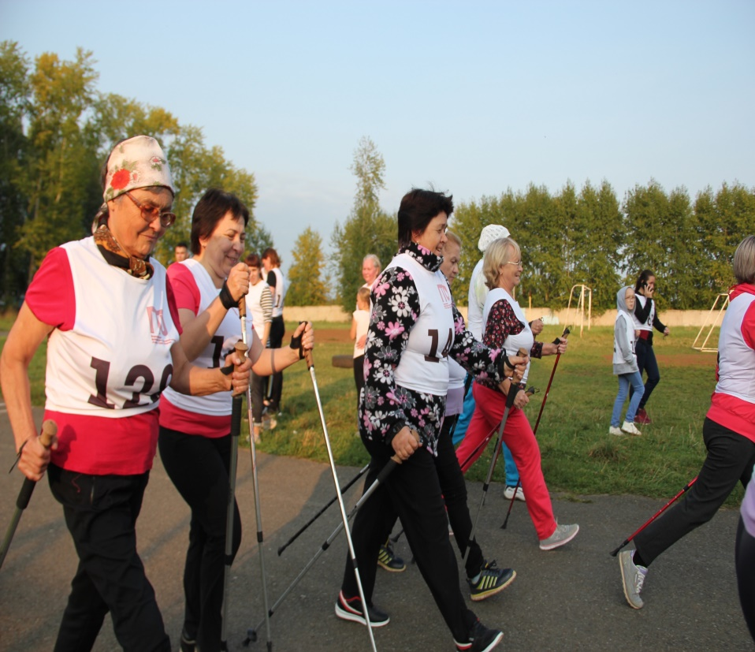
Тропа здоровья, группа здоровья, ГТО

Slide 21
Работа социальной комиссии (председатель Леонтьева Л.Г.)
1. Подготовили и уточнили списки фактического проживания тружеников тыла 216 чел., участников ВОВ 5 чел., узников 2 чел., детей войны 1495 чел. для вручения медалей к 75 летию победы; приняли участие во вручении памятных знаков Губернатора Пермского края, с посещением детей войны на дому.
2. Посещение «Верещагинского дома интерната престарелых и инвалидов» членами нашей комиссии, Крыловой А.В. и Мелентьевой О.А. , собрано и вручено: книг 200 экз., комнатных растений, букетов из живых цветов, Георгиевских лент. Также побывали с букетами цветов на день пожилого человека. Был составлен репертуар выступлений перед постояльцами Дома престарелых, охотно откликнулись выступить ветераны из д. Рябины, Кукеты, Бородули, Зюкайка.
3. Подготовлено публикаций членами социальной комиссии в СМИ - 17, и около - 40 в « в Контакте», в сообществе «Ветеранские вести округа» - еженедельно,
4. Работают в сети интернет: рублика «Сепыч культурный», Бородульское сообщество «Живем», в д.Рябины сообщество «Неунывающие пенсионеры», группа «Совет ветеранов» ОВД, группа в контакте «Ветеранская весточка» п.Зюкайка.
5. Проведены встречи за круглым столом по действующим актам и программам РФ по трудовой деятельности ветеранов, с привлечением специалистов МТУ-2 , ПФР, Центра занятости.
6. Сотрудничество с редакцией районных газет «Заря» и «Верещагинский Вестник»

Slide 22
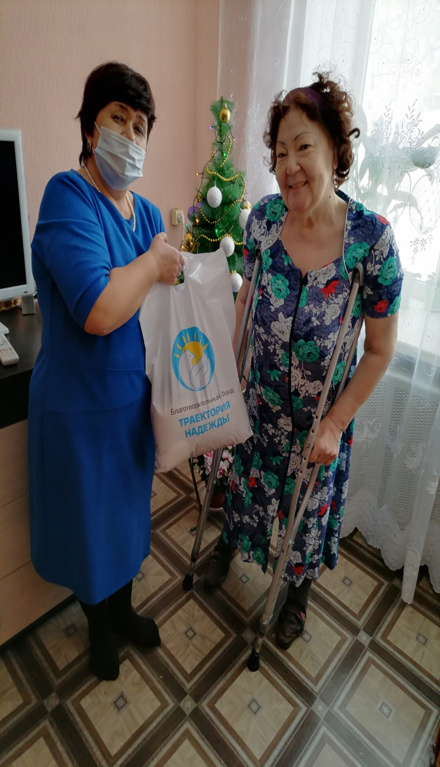
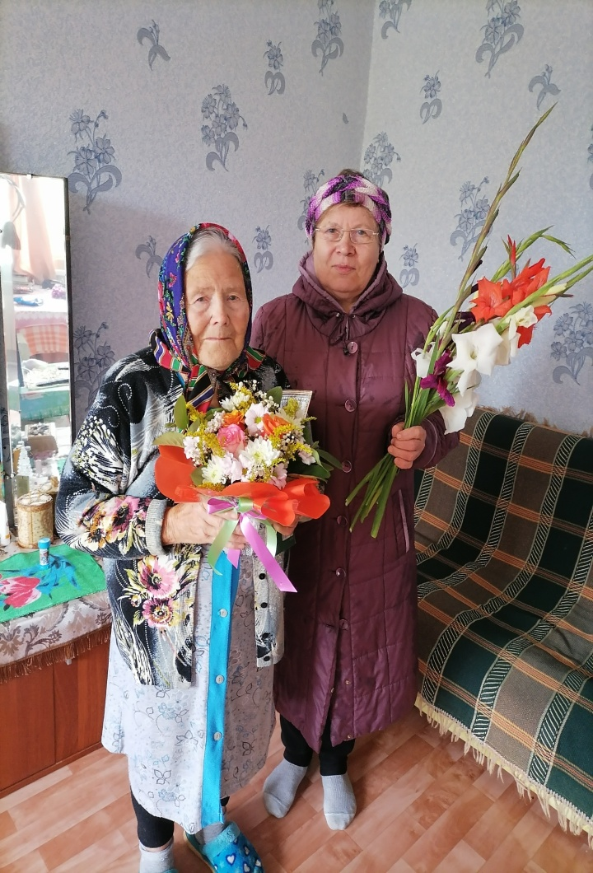
Забота о старшем поколении

Slide 23
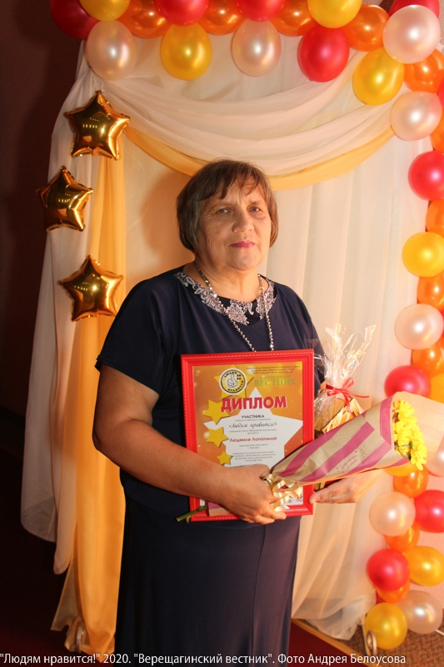
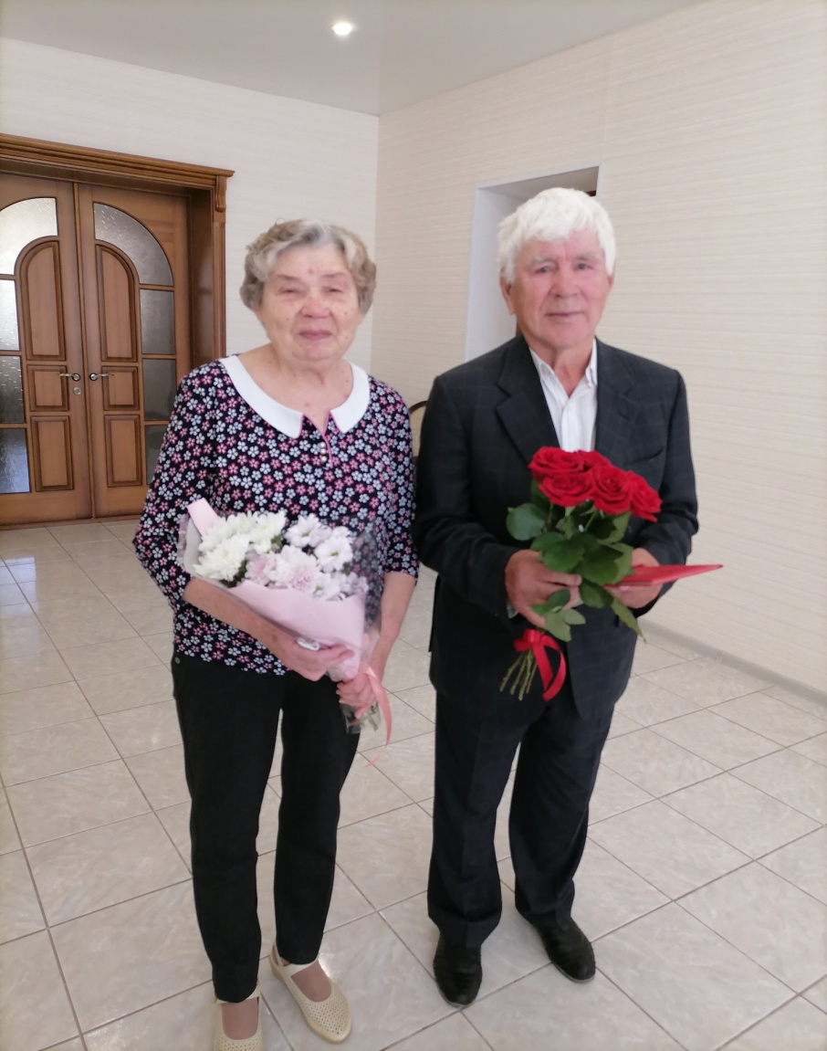
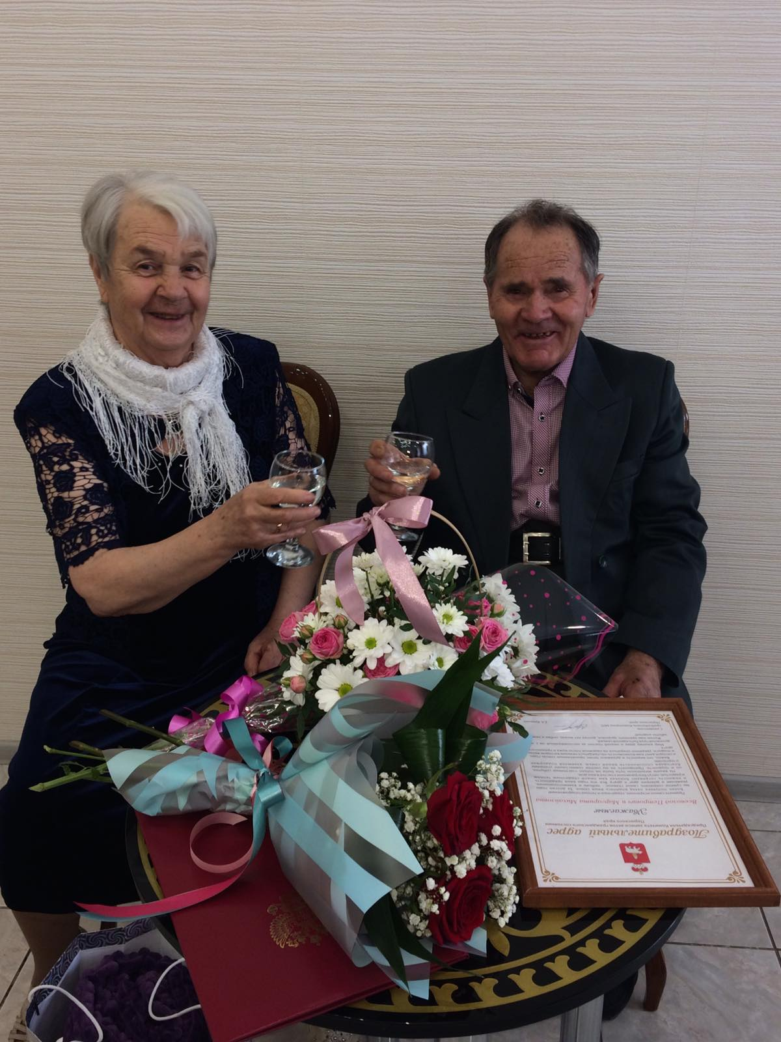
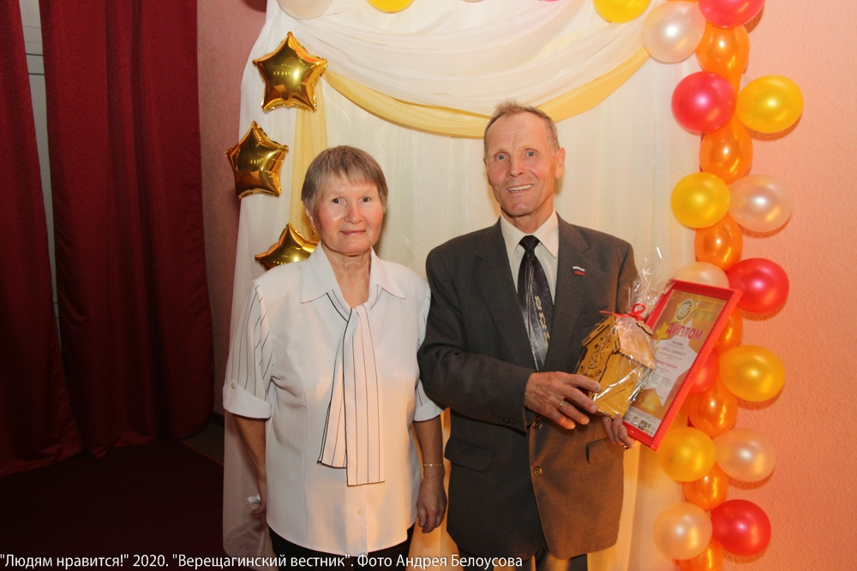
1. Выдвинуты 5 ветеранов на конкурс «Людям нравится» и на конкурс «Лепота» 4 ветерана.
2. Поздравление с юбилеями свадьбы 7 пар.

Slide 24
Финансовое обеспечение деятельности ветеранской организации
Основными источниками финансирования деятельности районной ветеранской организации являются:
1. Администрация губернатора Пермского края – 270 тысяч рублей на реализацию социального проекта «Лишь одно добро бессмертно»
2. Администрация Верещагинского муниципального района – 87 тысяч рублей на оплату коммунальных услуг и вознаграждение организаторов и активистов деятельности.
3. Средства спонсоров (депутатов Думы ВГО) – 6 тысяч рублей
4. Добровольные пожертвования населения – 9 тысяч рублей

Slide 25
Финансовые расходы районной организации ветеранов за 2020 год
Заработная плата организаторов деятельности и вознаграждение активистов организации – 141 тысяча рублей
Коммунальные расходы – 15 тысяч рублей
Прочие расходы ( типография, канцтовары, заправка картриджей, транспортные расходы, поздравление ветеранов юбиляров, похороны) -
Расходы по мероприятиям:
мероприятия к 9 мая – 12 тысяч рублей
конкурс «Ветеранское подворье» – 28 тысяч рублей
творческий конкурс «Радуга талантов» – 7 тысяч рублей
патриотический клуб «Истоки» - 11 тысяч рублей
мероприятия к дню пожилого человека – 31 тысяча рублей
смотр – конкурс первичных ветеранских организаций – 54 тысячи рублей

Slide 26
Выводы и предложения, перспективы развития районной организации ветеранов.
Работу Верещагинской районной общественной ветеранской организации признать удовлетворительной.
Необходимо отметить значимость и ответственность председателей первичных ветеранских организаций, деятельность, которых требует много сил, энергии и финансового сопровождения.
Вовлечь в деятельность ветеранского движения округа малоактивные ветеранские организации предприятий: Водо-канализационные сети, Школа №121, Детские сады города, районная больница и другие.
Привлечение дополнительных денежных средств в организации, путем участия в краевых и Российских конкурсах.

Slide 27
«Наша работа – о ветеранах забота»
Под таким названием Верещагинская районная общественная организация ветеранов заходит в новый 2021 год
В перспективе: Создание единой электронной базы ветеранов, пенсионеров, проживающих на территории округа.
Ликвидация компьютерной безграмотности людей старшего поколения, постепенный переход на современные компьютерные технологии, создание презентаций и обобщение опыта работы, участия в конкурсной и проектной деятельности.
Совершенствование форм работы первичных ветеранских организаций, путем введения карт активности ветеранов, увеличения доли участвующих в мероприятиях.

Slide 28
СПАСИБО ЗА ВНИМАНИЕ!

